Slide 1




HACKI9

Slide 2


DESAFIO
Milhões de clientes compram nas lojas Carrefour utilizando Cartões Carrefour e Outras bandeiras, Reunir essas informações e traçar uma estratégia para acelerar a ativação de novos cartões Carrefour e melhorar a rentabilidade da cia, sempre foi muito complexo devido ao grande volume de dados.

Slide 3



Solução
Visibilidade
Por meio de um algoritmo que consolida as informações de compra dos clientes, reunindo todos os meios de pagamentos parcelados dos clientes e dando visibilidade dos custos para o a cia que cada setores tem com a estratégia vigente nas lojas.
Podemos identificar setores em potenciais crescimento com comprar parceladas e quais setores não traz aumento de sell-out podendo alterar a estrategia aplicado para melhorar a RENTABILIDADE e AUMENTO DE SHARE
HACKI9

Slide 4
Preparação dos dados
Os dados originais de compras não possuem forma de pagamento, ticket da compra ou dia da compra, e para nosso protótipo precisamos agregar essa informação
Para simplificar o protótipo assumimos que cada CPF fez uma única compra no mês
Para não atribuir formas de pagamento aleatoriamente às compras, importamos uma tabela agregada sobre dados reais com sua frequência de uso para uma distribuição mais realista das formas de pagamento sobre as compras
Baseado no volume de dados e nos tempos verificados para atribuir as formas de pagamentos, reduzimos o numero de CPFs distintos de compras para mais de 3 mil

Slide 5
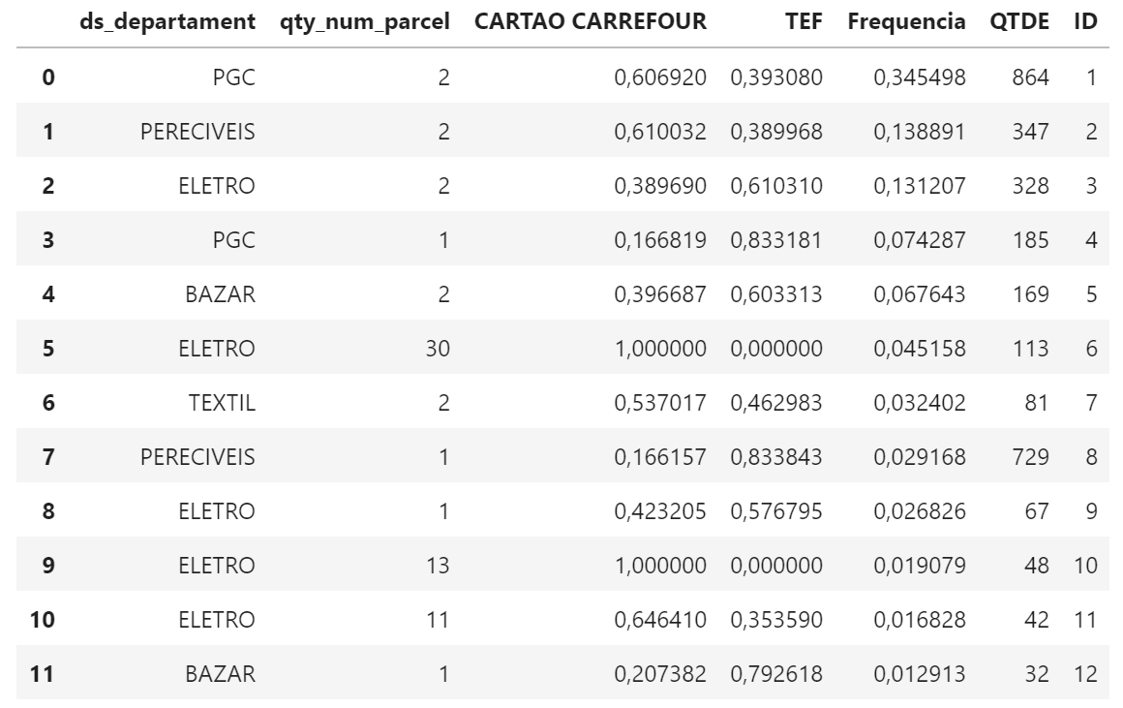
Preparação dos dados
Também para reduzir o volume de dados e processamento limitamos o número de setores e formas de pagamento. Aplicando Pareto, as 12 formas de pagamento mais relevantes cobrem 93% das compras num cenário real, envolvendo somente cartão Carrefour e TEF em apenas 5 Departamentos

Slide 6
Preparação dos dados
O objetivo final é saber o valor comprado para cada forma de pagamento em cada departamento
Para isso:
Carregamos cerca de 3 mil CPFs distintos do mês com menos compras (junho/2020) que possuem compras nos 5 departamentos selecionados
Carregamos a partir de um arquivo a tabela com as distribuições das formas de pagamentos
Carregamos todas compras nos 5 departamentos selecionados desses CPFs, com o valor totalizado por CPF e departamento
Atribuímos para cada compra a forma de pagamento de seu CPF
Agregamos o valor das compras por Departamento e Forma de pagamento
Calculamos os valores comprados por Departamento em cada Forma de Pagamento baseado nos seus percentuais

